Slide 1
Mein Dorf Mala Subotica

Slide 2
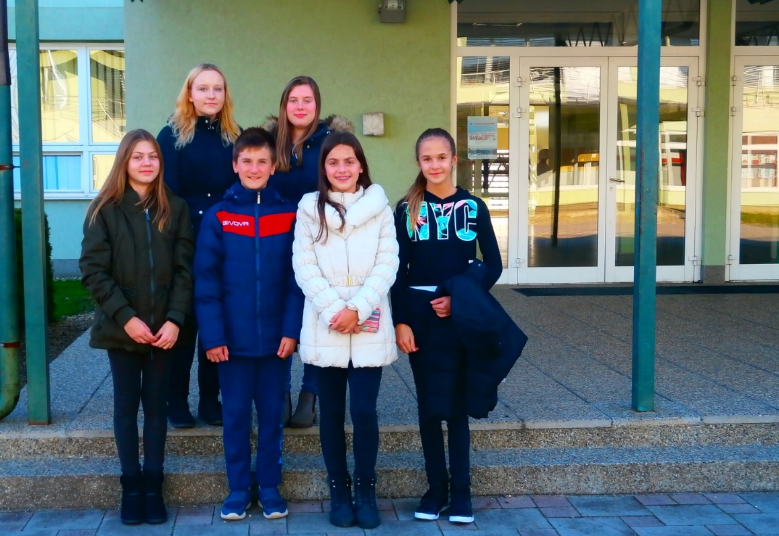
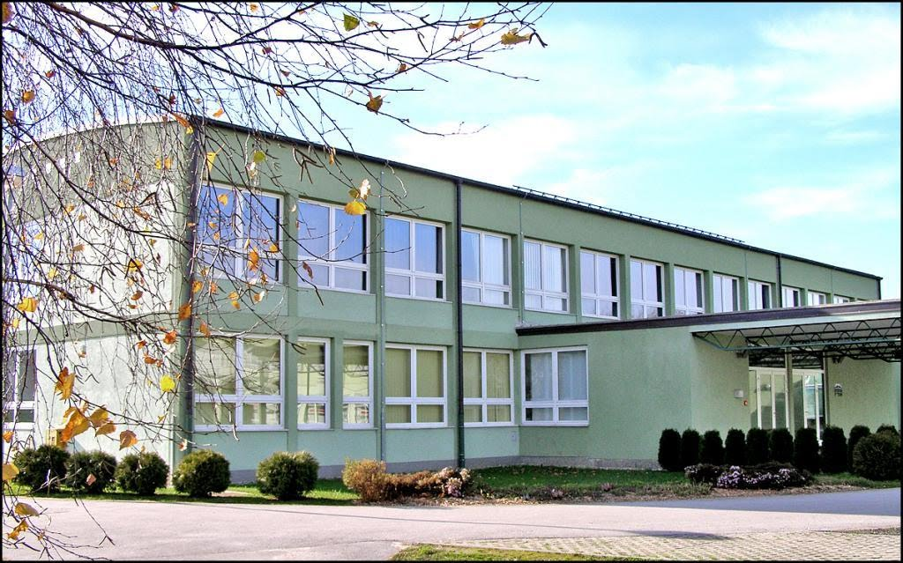
Das sind wir und das ist unsere Schule.

Slide 3
Neben der Schule ist unser Kindergarten.

Slide 4
Die Bushaltestelle befindet sich vor unserer Schule.

Slide 5
Im Blumengeschäft kann man wunderschöne Blumen kaufen.

Slide 6
Keine Angst!!! Wir haben auch eine Tankstelle.

Slide 7
Hier ist unsere Bank!

Slide 8
Wenn du mal Zahnschmerzen oder Bauchschmerzen hast, kümmern sich um dich der Zahnarzt und die Ärztin.

Slide 9
Hier ist unsere Apotheke.

Slide 10
Im Supermarkt findest du alles, was du brauchst.

Slide 11
Das ist das Restaurant „Fortuna”. Hier kann man leckere Speisen essen.

Slide 12
Das ist unser Rathaus.

Slide 13
Wir haben auch eine Metzgerei.

Slide 14
Das ist unser neuer Brunnen.

Slide 15
Hier ist das Herz unserer Gemeinde, unsere Kirche.

Slide 16
Auf dem Spielplatz können wir Volleyball und andere Spiele spielen.

Slide 17
Das ist der Spielplatz.

Slide 18
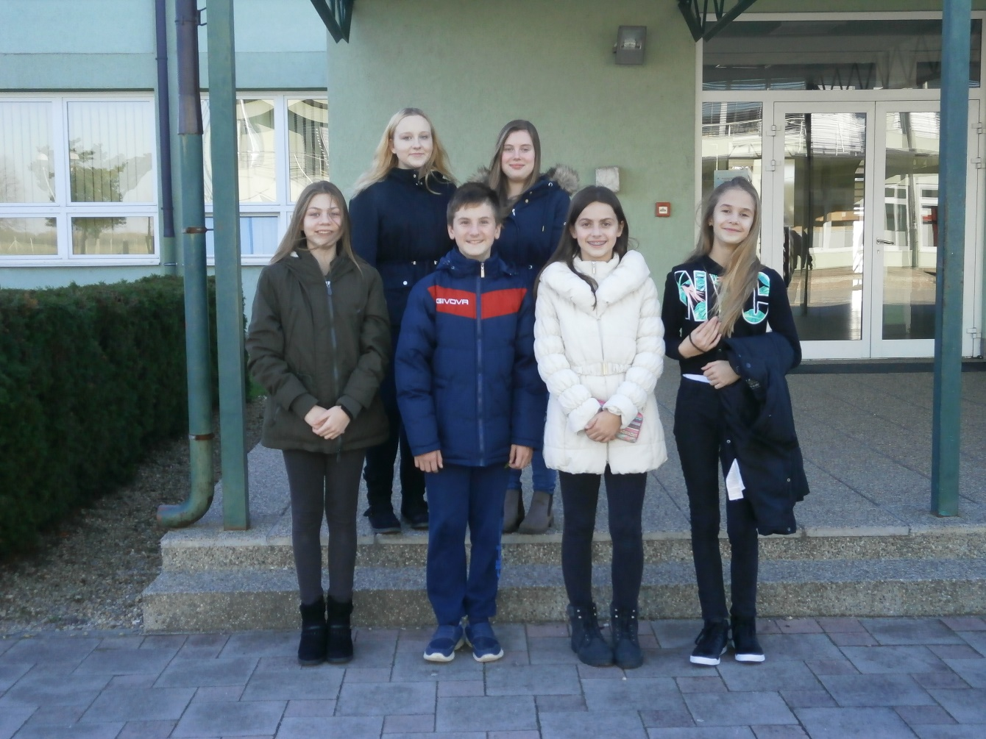
Die Präsentation wurde von diesen Schülern gemacht:
Julia Magdalena Ciglar
Roko Juras
Rija Novak
Jana Vlašić
Marta Žulić

